Slide 1
1층
이상현
(마스크 음성안내)
(적외선 체온계)

Slide 2
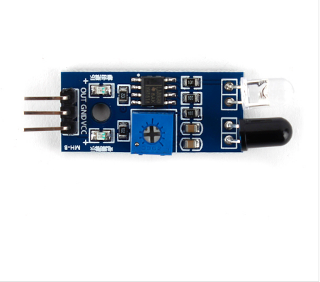
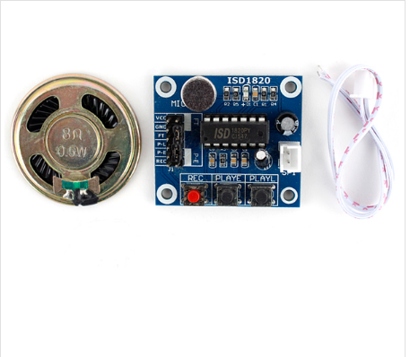
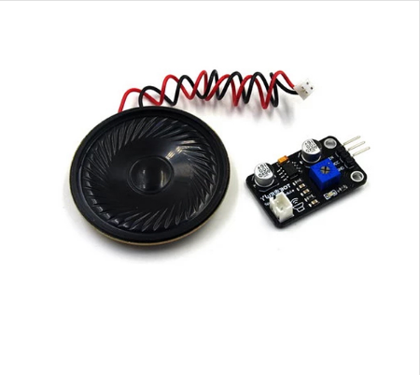
마스크 음성안내
[SZH-SSBH-002]
[SZH-SDBJ-001]
LM386
입구의 출입을 감지
센서감지 시 녹음된 마스크 안내음성을 재생

Slide 3
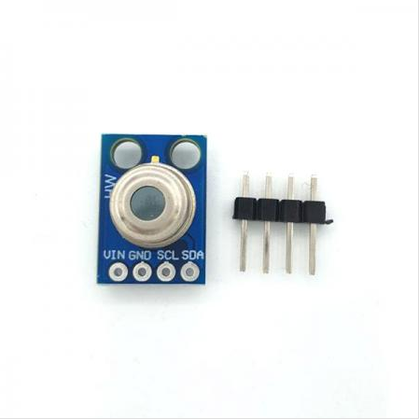
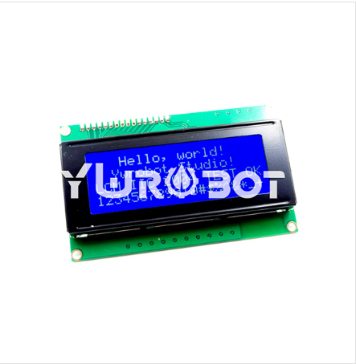
적외선 체온계
[SZH-CH247]
[DIS030002]
비 접촉식으로 온도를 측정
온도를 측정하여 알려주고 일정이상의 온도시 알림

